Slide 1





IHEDATE – cycle « planification écologique »
18/01/2024
David MARCHAL - ADEME

Slide 2
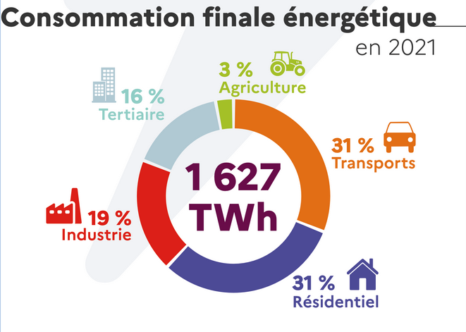
Consommation d’énergie de la France

Slide 3
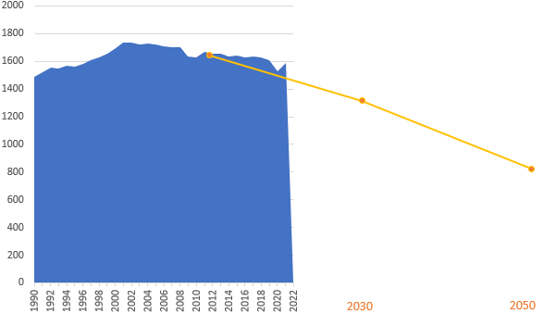
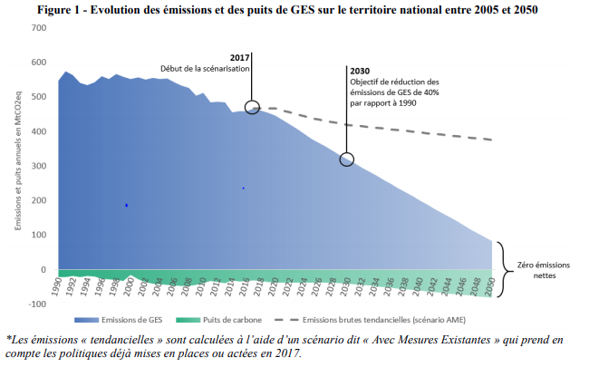
Objectifs 2030 et 2050
Neutralité carbone et division par deux des consommations par rapport à 2012
Emission de GES et puits ( MtCO2)
Consommation d’énergie finale (TWh)
2030
2050
-20%
-50%
-40%
/ 6
Notes:
Objectif :
Climat : neutralité carbone 2050, facteur 6 au moins, -40% en 2030 VS 1990 ( avec objectif -55% dans le paquet européen fit for 55)
Energie : -50% en 2050, - 20% d’ici 2030 VS 20212
Loi souveraineté énergétique → -30% en 2030
Sur énergie:
On observe une baisse de la consommation d’énergie depuis 2000
Pour 2021, l'objectif, révisé en 2020, pour la consommation finale d'énergie était de 1 573 TWh, et la France a consommé 1 586 TWh. Toutefois, cela dépasse d’environ 100TWh (soit 6%) sa trajectoire de consommation d’énergie finale initiale. Ces baisses de consommation (encore insuffisantes) reposent en grande partie sur le contexte de faible croissance économique, la crise COVID, et au recul de l’industrie.
Si la France respecte l’objectif de 10% d’économie d’énergie d’ici 2 ans, cela revient à atteindre L’objectif 2028 (environ 1400TWh) en 2024 Source : https://www.observatoire-climat-energie.fr/energie/consommation-denergie/

Slide 4
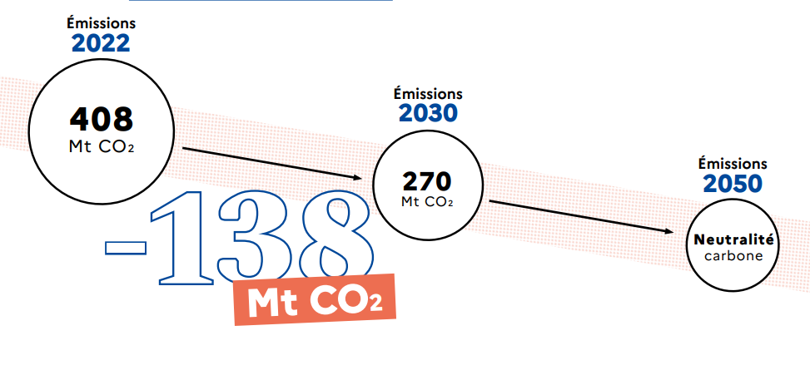
La trajectoire de l’Etat proposée par le SGPE

Slide 5
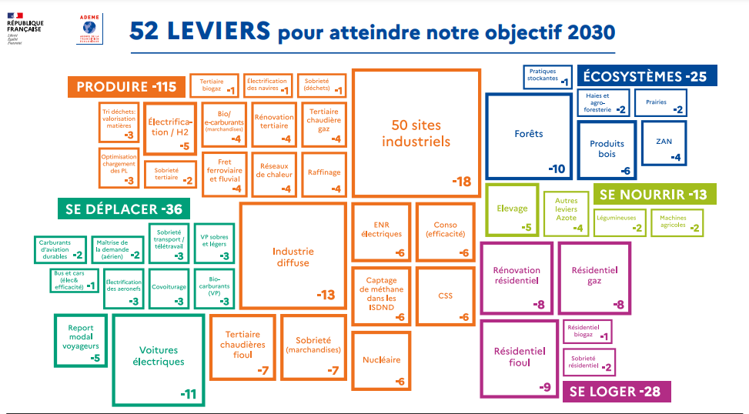

Slide 6

1. Les scénarios
Notes:
Ce travail permet de faire émerger 9 messages clefs fondamentaux pour réussir la transition écologique et atteindre la neutralité carbone en 2050. Nous les présentons ci-après en 4 diapo thématiques : objectifs climat, MDE, le Vivant, les EnR. Ces enseignements correspondent à :
Des messages transversaux qui apparaissent nécessaire pour atteindre la neutralité quel que soit la scénario : les conditions de réussite
Mais également, les éléments utiles pour identifier les principales alternatives et leurs conséquences : les aiguillages à anticiper
(Pour info interne, voici les 9 messages, uniquement la première phrase) :
Les quatre voies présentées, chacune dotée de sa propre cohérence, permettent à la France d’atteindre la neutralité carbone en 2050. Mais toutes sont difficiles.
Atteindre la neutralité repose sur des paris forts.
Pour tous les scénarios, il est impératif d’agir rapidement.
La réduction de la demande en énergie, elle-même liée à la demande de biens et de services, est le facteur clé pour atteindre la neutralité carbone..
L’industrie va devoir se transformer non seulement pour s’adapter à une demande en profonde mutation mais également pour décarboner sa production.
Le vivant est l’un des atouts principaux de cette transition.
L’adaptation des forêts et de l’agriculture devient donc absolument prioritaire pour lutter contre le changement climatique.
La pression sur les ressources naturelles varie considérablement d’un scénario à l’autre.
Dans tous les scénarios, en 2050 l’approvisionnement énergétique repose à plus de 70% sur les énergies renouvelables et l’électricité est le principal vecteur énergétique.
PS : les n° en rouge dans les slides qui suivent font référence aux n° des messages ci-dessus.

Slide 7

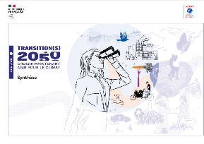
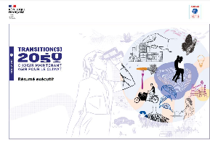




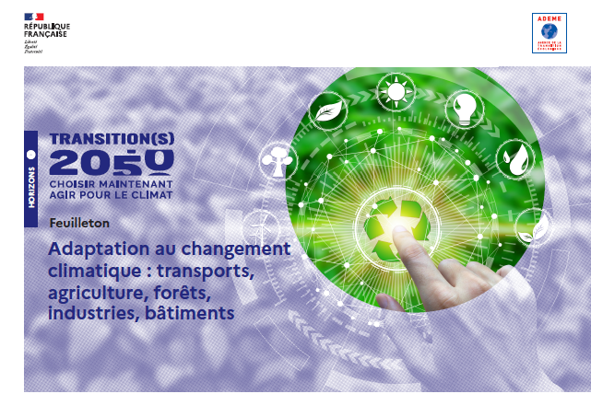




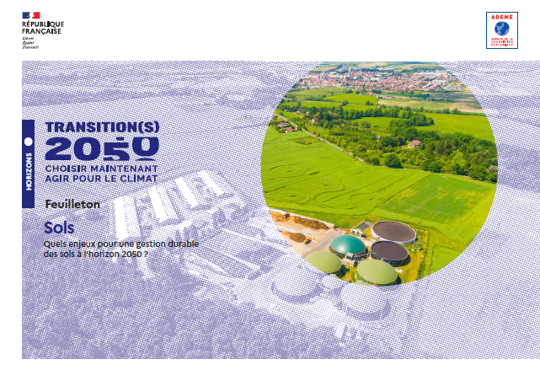








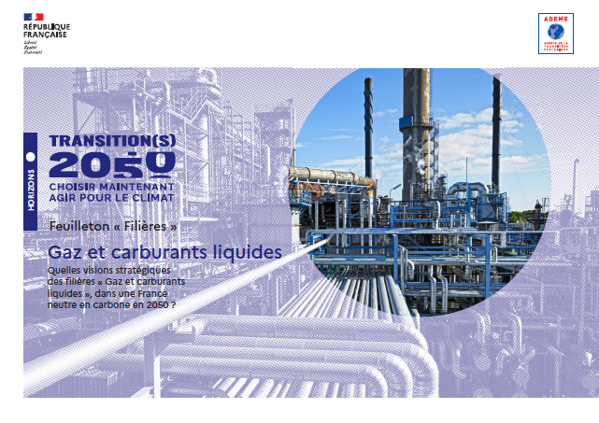




Téléchargez sur
ademe.fr/les-futurs-en-transition/
Le rapport
La synthèse
Le résumé exécutif
Podcast demain, c’est pas loin
Téléchargez les jeux de données
data-transitions2050.ademe.fr
Les feuilletons :
Mix Electrique
Matériaux de la transition énergétique
Les effets macro-économiques
Adaptation au Changement Climatique
Sols
Mode de vie
Protéine
Construction Neuve
Logistique des derniers kms
Gaz et Carburants liquides
Territoires
… et prochainement :
Qualité de l’Air
Empreinte matière et CO₂
Notes:
1) Neutralité carbone : un objectif climat collectif
Accord de Paris, 2015 > Article 4
« … les Parties cherchent à (…) parvenir à un équilibre entre les émissions anthropiques par les sources et les absorptions anthropiques par les puits de gaz à effet de serre au cours de la deuxième moitié du siècle »
GIEC, 2018 - Rapport spécial 1,5°C
Respecter l'objectif 1,5°C nécessite de parvenir au net-zéro planétaire en 2050.
Cet objectif ne pourra être atteint qu'au prix de réductions drastiques de nos émissions, et de transformations sociotechniques radicales
Les puits de carbone devront être développés, mais leur capacité est limitée
SNBC, 2019 – France métropolitaine
Objectif de neutralité carbone à horizon 2050, défini par l’équilibre entre les émissions issues de l’activité humaine et les séquestrations en dehors de l’atmosphère par les puits (les écosystèmes et les puits technologiques).
Sans achat de crédits carbone internationaux de compensation et en mettant en œuvre une politique forte de réduction de l’empreinte carbone nationale
Et la prochaine Stratégie Française sur l’Energie et le Climat (SFEC)
2) Objectifs de ces travaux prospectifs:
Construire des ‘profils’ de scénarios présentant une cohérence interne,
Illustrer le champ des options possibles à long terme pour atteindre la neutralité carbone et en explorer les diverses implications,
Eclairer les décisions incontournables à court terme,
Soumettre au débat des éléments factuels, à la veille de l’élection présidentielle de 2022 et en amont des délibérations collectives sur la Stratégie Française Energie Climat.
3) Originalité du travail ADEME
4 scénarios correspondant à 4 visions de la société et à 4 niveaux de demande; reprenant la logique de construction du GIEC
Exhaustivité: prise en compte de l’ensemble de la demande en énergies et aucune solution technique écartée a priori;
Une très forte interdépendance entre les secteurs, ce qui permet de conférer à chaque scénario une structure solide et cohérente;
Comparaison multicritère de ces scénarios, notamment technico-économiques, sociaux et environnementaux;
paramètres nouveaux tels que l’usage de la biomasse, la consommation d’eau d’irrigation, de matériaux de construction, d’intrants agricoles, l’usage des sols, la production et la gestion de déchets ainsi que les impacts sur la qualité de l’air;
Un long travail collaboratif: 2 ans de travail impliquant une centaine d’experts ADEME, de nombreux échanges avec l’extérieur dont un comité scientifique ad’hoc et wébinaires

Slide 8




Transition(s)2050: principaux leviers
Sobriété
+++
++
+
Efficacité
++
+++
++
+
Décarbonation
de l'énergie
+++
+++
++
++
Gouvernance
Local
Global
Impacts env.
Eviter les impacts
Réparer les impacts

Slide 9


Récits des scénarios
Frugalité contrainte
Modes de vie
soutenables
Technologies
de décarbonation
Consommation
de masse
Villes moyennes
et zones rurales
Économie du partage
Biomasse exploitée
Étalement urbain
Low-tech
Gouvernance ouverte
Hydrogène
Technologies
incertaines
Rénovation massive
Mobilité maîtrisée
Consumérisme vert
Fiscalité environnementale
Économie mondialisée
Nouveaux indicateurs
de prospérité
Régulation minimale
Intelligence artificielle
Coopérations
entre territoires
Localisme
Métropoles
Captage du CO₂ dans l’air
3x moins de viande
Réindustrialisation ciblée
Déconstruction / reconstruction
Agriculture intensive
Notes:
Intro : le S1 et le S2 ont fait appel plus au levier de sobriété tandis que S3 et S4 recourent plus au levier de la technologie. Ils différent également sur le plan de la gouvernance : gouvernance locale pour S1 S2 alors qu’on est davantage dans une gouvernance nationale voire internationale sur les deux derniers.
S1 : la société est en recherche de sens et agit principalement sur ses modes de vie et ses modes de consommation pour atteindre la NC.
=> évolution forte sur alimentation (viande /3 +70% bio) ; bâtiment dvlpt villes moyennes + rural, peu de construction neuves, rénovation et réaffectation d’usages, mobilité retour à la proximité (modes de vie, travail, courses) => Moins de consommation =>moins de prod industrielle mais made in France et low-tech réparabilité
S2 : gouvernance partagée pour trouver des solutions pragmatiques pour atteindre la neutralité carbone. La consommation devient plus mesurée, plus responsable et le partage se généralise.
Alimentation moins transformée qu’en S1: consommation + locale accompagnée par pol. publiques (ex; circuits courts), villes moyennes, ville du 1/4h, habitat en hauteur et pas étalement, mutualisation d’équipements.
Industrie accompagnée pour se décarboner + réindustrialisation de certaines filière en lien avec les territoires. Démarche de sobriété/soutenabilité = recyclage/valorisation/éco-conception sont promus. Usage du CCS.
S3 : La technologie et le numérique sont présents partout. Alimentation (moins de viande, + de bio) et exploitation plus poussée de la biomasse : culture énergétique (méthanisation, biocarbt )⬄ plus d’intrants de synthèse ; usage forêt intensifié (appli énergétique)
Les métropole s’étendent => on privilégie déconstruction/construction neuve (approche hausmannienne)
Mobilité : augmentation/personne car mode de vie assez préservé ; électrification (aides achat et déploiement IRVE) + appui numérique pour le partage. Industrie se décarbone , s’électrifie + recours à l’H2 importée en partie
Fort usage du CCS et BECCS
S4 : les modes de vie actuels se poursuivent, peu de chgt et on suit les tendances proches d’aujourd’hui. Le foisonnement de biens de consommation implique une forte consommation d’énergie et de matière (externalités + fortes sur envt). Biomasse très exploitée à des fins énergétique (3/4 de la biomasse non alimentaire est valorisée + impact paysage, coupe feuillus remplacés par résineux + productifs) . Efficacité énergétique et innovation techno dans habitat et mobilité (circulation à la hausse env +30%) Industrie se décarbone par utilisation forte du CCS (technos de type BECCS (unité bioraffinerie/biomasse) ou DACCS, consommatrice d’élec), forte exploitation des ressources + recyclage
En résumé, on s’appuie quasi exclusivement sur la technologie, il y a moins de réduction consommation mais utilisation d’énergie décarboné (y compris par importation de gaz vert via pays qui se spécialise pour cela) et pari sur la maturité « disponibilité » des solutions CCS BECCS et DACCS

Slide 10
Impacts des scénarios en 2050 sur quelques secteurs (base 100 en 2015/2019)
100
50
Notes:
La slide permet de visualiser sur 4 secteurs les différences entre scénarios par rapport à la situation actuelle (2015 sauf pour construction neuve (2019))
Viandes : consommation de toutes les viandes (même si la baisse est essentiellement due aux bovins et aux porcins)
Constructions : il s’agit uniquement de logements
Véhicules : il s’agit des Véhicules particuliers uniquement
En 2050, dans S1, on met 2 fois moins de véhicules neuf vendus par rapport à aujourd’hui : 2M → 1 M€; 30% de trafic voyageur en moins, 50% de trafic marchandise en moins

Slide 11
2. Enseignements-clés
Notes:
Ce travail permet de faire émerger 9 messages clefs fondamentaux pour réussir la transition écologique et atteindre la neutralité carbone en 2050. Nous les présentons ci-après en 4 diapo thématiques : objectifs climat, MDE, le Vivant, les EnR. Ces enseignements correspondent à :
Des messages transversaux qui apparaissent nécessaire pour atteindre la neutralité quel que soit la scénario : les conditions de réussite
Mais également, les éléments utiles pour identifier les principales alternatives et leurs conséquences : les aiguillages à anticiper
(Pour info interne, voici les 9 messages, uniquement la première phrase) :
Les quatre voies présentées, chacune dotée de sa propre cohérence, permettent à la France d’atteindre la neutralité carbone en 2050. Mais toutes sont difficiles.
Atteindre la neutralité repose sur des paris forts.
Pour tous les scénarios, il est impératif d’agir rapidement.
La réduction de la demande en énergie, elle-même liée à la demande de biens et de services, est le facteur clé pour atteindre la neutralité carbone..
L’industrie va devoir se transformer non seulement pour s’adapter à une demande en profonde mutation mais également pour décarboner sa production.
Le vivant est l’un des atouts principaux de cette transition.
L’adaptation des forêts et de l’agriculture devient donc absolument prioritaire pour lutter contre le changement climatique.
La pression sur les ressources naturelles varie considérablement d’un scénario à l’autre.
Dans tous les scénarios, en 2050 l’approvisionnement énergétique repose à plus de 70% sur les énergies renouvelables et l’électricité est le principal vecteur énergétique.
PS : les n° en rouge dans les slides qui suivent font référence aux n° des messages ci-dessus.

Slide 12
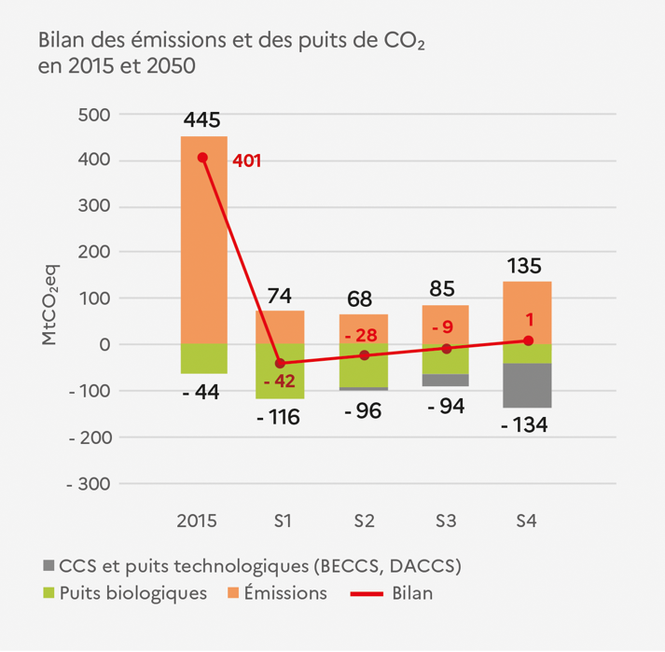

Slide 13
Enseignements
4 scénarios possibles mais difficiles: S1 et S4 les moins réalistes
La sobriété, facilitatrice de la neutralité, réduisant les risques
Economie d’énergie et EnR: -25% de conso au moins et + de 70% d’EnR en 2050
Empreinte carbone et matière : un découplage absolu PIB – empreinte est possible
Une pression environnementale croissante: *2 sur les impacts ( sol, matériaux, eau) entre S1-S4
Une forte transformation de l’industrie
Une capacité d’adaptation variable selon les scénarios: l’eau comme élément central
Le vivant, meilleur allié du climat: pour combiner le stockage de carbone, la production de biomasse et la réduction des GES.
Forêt et agriculture doivent s’adapter au CC pour faciliter la neutralité
PIB: Atteindre la neutralité carbone ne génère pas de décroissance économique, dans aucun des scénarios en 2050
Exigence de justice sociale et de transparence :enjeu de redistribution de la fiscalité climatique

Slide 14
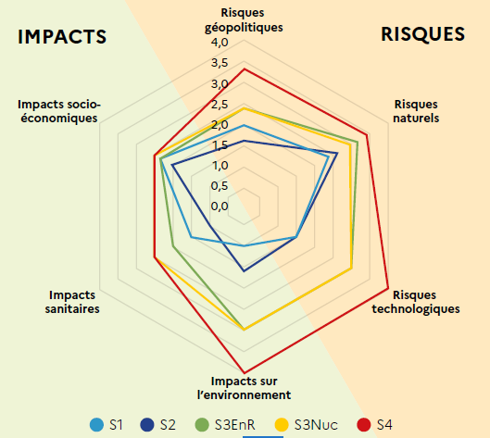
Analyse des impacts et des risques
> Les scénarios les plus sobres sont plus robustes aux risques exogènes et génèrent moins d’impacts

Slide 15
Evolution des émissions nettes cumulées sur les 2 périodes (GtCO₂eq)
6,35
4,22
En cumulé sur la période 2020-2050,
S4 induirait ~ 5 ans d’émissions-2019 en plus que S1
Notes:
La première décennie est peu différente entre les scénarios ce qui est normal car il y a de l’inertie et les impacts des premières mesures sont peu visibles. Pour autant, on voit qu’il y a déjà un écart puisque S4 émet 22 % de plus que S1.
C’est donc essentiellement dans les 2 décennies suivantes qui les différences entre les scénarios sont visibles car l’efficacité des mesures commence à se faire sentir dans S1 et à l’inverse la mise en œuvre des technologies dans S4 retarde l’atteinte de la neutralité carbone et favorise les émissions.
Conclusions, sur les 30 ans, S4 aura émis 2,13 milliards de tonnes de plus que S1 (soit 50 %) ce qui correspond à environ 5 ans d’émissions 2019 (2130/ 405,3 = 5,26)

Slide 16
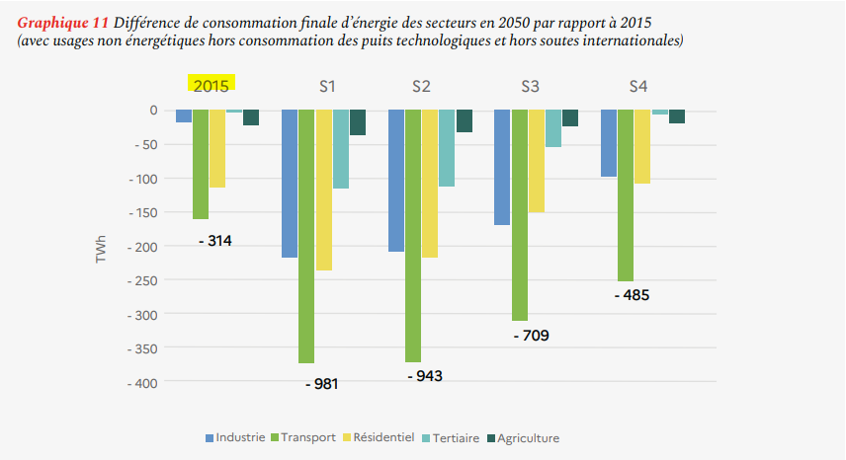

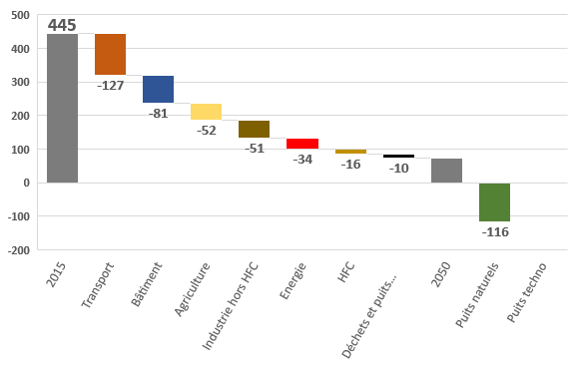
Des efforts dans tous les secteurs
Bilan émissions de GES entre 2015 et 2050 en CO₂eq, pour S1
Bilan énergie
TEND
Transport
Bâtiment
74
Puits naturels
2015
S1 2050
Notes:
La baisse de la demande d’énergie est indispensable : de -23 % (S4) à -55 % (S1) vs 2015
Même si les 2 leviers efficacité et sobriété sont mobilisés différemment entre les scénarios, cela implique une modification radicale des modes de vies et système productifs: Même si l’intensité de cette baisse de la demande dépend des secteurs.
Transport: baisse la plus importante (- 70 % dans S1 et S2 vs 2015). Elle résulte de la sobriété d’usage dans S1 et S2, et de l’efficacité des moteurs électriques dans tous les scénarios.
Évolution des besoins : de 20% (S4) à 50% (S1) des trajets en modes actifs
Masse des voitures neuves: 900kg S1 – 1500kg S4 ( VS 1250 aujourd’hui)
Décarbonation du mix pour les VP : électricité représente 90% des km. Pour le transport routier : une diversification des appro et un bouquet d'énergie décarbonées : entre 65 et 91% de la demande est ainsi décarbonée
Industrie : environ -50% de baisse de conso d’énergie en S1 et S2 :
Effet sobriété: par baisse de la demande de matériaux à produire particulièrement pour les secteurs des engrais, des plastiques, ciment, et acier, et le recul de l’activité du BTP : les consommations physiques sont réduites 38% dans S1 et 26% dans S2
Effet efficacité énergétique, matière et recyclage Innovation de rupture:
Bâtiment:
résidentiel: baisses de consommation énergie finale de 50 % dans S1 et S2 d’environ 10 % dans S4 .
Tertiaire : les baisses (énergie finale) vont de -45% pour S1 jusqu'à une augmentation de 5% pour S4
La forte sobriété de S1 et S2 provient de logt réduit (2 millions de logt en moins), en raison de la meilleures utilisation des logts vacants
rénovation énergétique incontournable (S1, S2 et S3 avec environ 90 % des logements existants en 2015 ont été rénovés)

Slide 17
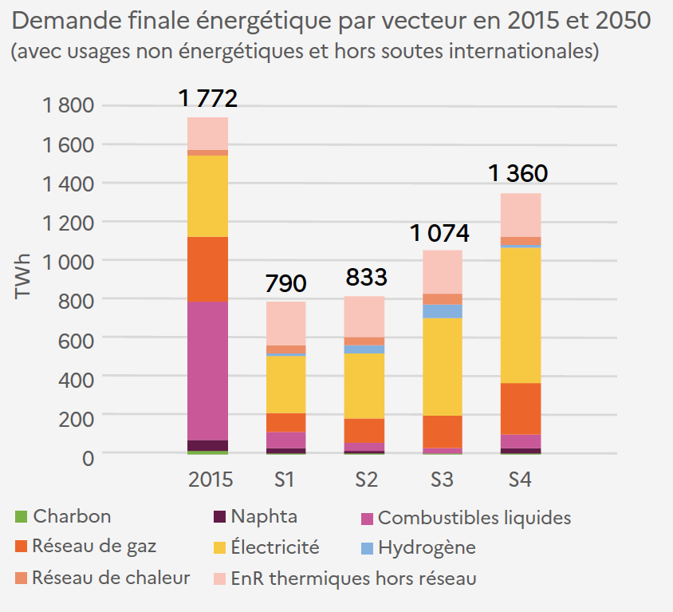
Une baisse de la consommation d’énergie,
et une augmentation de la part de l’électricité
+ 75%
- 24%
+ 37%
- 40%
+ 12%
- 53%
- 56%
- 15%
Notes:
Les scénarios de l’ADEME permettent d’explorer différentes évolutions du mix énergétique:
Quelle est la contribution de la baisse de la demande via la sobriété et l’efficacité : une baisse de consommation de -24% à -56% par rapport à 2015
NB: la SNBC prévoit -40% par rapport à aujourd’hui, soit 930 TWh en 2050
Quelle est la place des différents vecteurs énergétiques : l’électricité (en jaune ) représente 42 % de la consommation finale d’énergie dans S1, 44% dans S2, 52% dans S3 et 56% dans S4 (27% en 2015).
Quel est le niveau de décarbonation possible des différents vecteur énergétique : notamment quelles utilisations de la biomasse pour décarboner le vecteur gaz ou les carburants : le gaz ( en orange) occupe ainsi une place différente dans les 4 scénarios: Baisse de la demande en gaz dans tous les scénarios : de - 15 % à - 66 % par rapport à 2015. Une forte décarbonation du gaz est possible (82 à 88 % dans S1, S2, S3), à condition que la demande en gaz diminue fortement par rapport à aujourd’hui (- 50 % à – 66 %). La gaz doit se concentrer sur les usages les plus difficiles à électrifier.
La consommation d’électricité, dans les scénarios de l’ADEME est presque une résultante des autres vecteurs : au vu des contraintes de disponibilité de la biomasse, des importations possibles et du niveau de consommation
En valeur absolue, la consommation d’électricité est en légère baisse uniquement dans S1, en légère augmentation dans S2; S3 correspond à RTE, et
Les drivers de la consommation d’électricité :
La mobilité: + 40 TWh dans S1, + 60 TWh dans S2, + 100 TWh dans S3 et + 170 TWh dans S4
L’hydrogène: jusque 135TWh d’élec dans S2
Le captage de CO2 dans S4 : 60 TWh dans S4
Le graphique de gauche est exprimé en demande finale énergétique. Ainsi, pour le vecteur électrique, ne sont pas intégrés les consommations du secteur de l’énergie (consommation des centrales et pertes réseaux) ni la consommation d’électricité pour la production d’H2. Ces composantes sont intégrés dans le graphique de droite, elles apparaissent en rayé.
Graphique de gauche :
Dans les 4 scénarios Transition(s) 2050, l’électricité est le premier vecteur énergétique en 2050 : l’électricité représente 42 % de la consommation finale d’énergie dans S1, 44% dans S2, 52% dans S3 et 56% dans S4 (27% en 2015).
Graphique de droite :
La hausse de la part de l’électricité dans la consommation finale énergétique s’explique notamment par le développement de la mobilité électrique : entre 2015 et 2050, + 40 TWh dans S1, + 60 TWh dans S2, + 100 TWh dans S3 et + 170 TWh dans S4. Notons également un fort développement de la production d’hydrogène par électrolyse dans S2 (+ 135 TWh entre 2015 et 2050) et dans S3 (+ 65 TWh entre 2015 et 2050). La S4 se caractérise aussi par une consommation d’électricité importante des puits techniques (65 TWh en 2050).
Rappelons que la hausse de la part de l’électricité dans la consommation finale énergétique n’est pas forcément synonyme de hausse de la consommation d’électricité comme le montre S1.

Slide 18
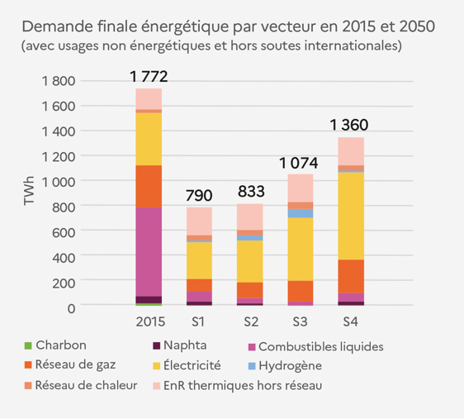
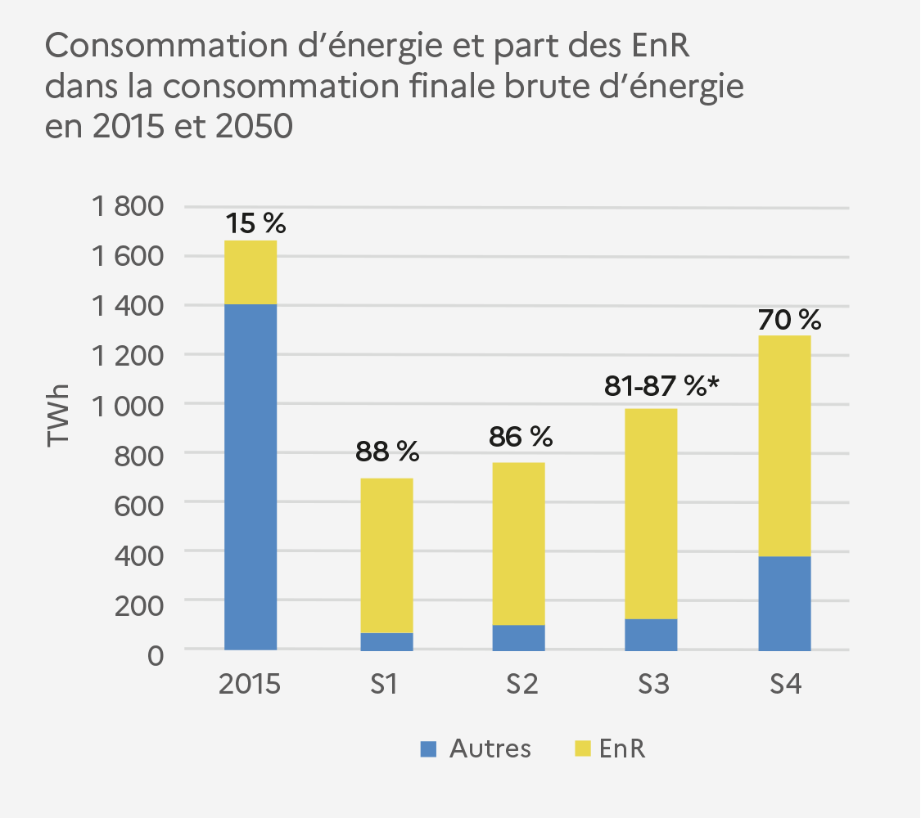
Les énergies renouvelables
dans le mix énergétique
Entre 70 % et 88% de l’approvisionnement énergétique
basé sur les énergies renouvelables
Une part croissante de l’électricité dans tous les scénarios,
mais pas nécessairement en valeur absolue
Le vecteur gaz conserve un talon de consommation,
très décarboné
Carburants liquides : une offre en biocarburants insuffisante, nécessité de s’appuyer sur des ressources diversifiées
Une réduction drastique des importations fossiles : de -75% (S4) à -94% (S2)
Notes:
On parle de l'ensemble du mix énergétique et pas que de l'électricité ( l'élec représente 27% de la consommation d'énergie finale aujourd'hui, dominée par combustibles liquides et gaz fossiles )
Plus de 70% d'EnR en tout, voire jusque 88% dans S1, en prenant en compte toutes les EnR (thermiques, électriques, biogaz, biocarburants)
Vecteur gaz :
Le potentiel de développement des filières de production de gaz renouvelable à l’horizon 2050 est très important par rapport à aujourd’hui : entre 130 TWhPCI et 185 TWhPCI, soit 30 à 43 % de plus que la consommation actuelle de gaz fossile.
Une forte décarbonation du gaz est possible (82 à 88 %), à condition que la demande en gaz diminue de manière importante par rapport à aujourd’hui (de - 50 à - 70 %). : S1, S2, S3
EnR distribuées hors réseau: (bois énergie, biocarburant, chaleur renouvelable issues des pompes à chaleur, géothermie)
Electricité: la part de l’électricité dans la consommation d’énergie finale s’accroît dans tous les scénarios par rapport à aujourd’hui (27 %) : entre 42 % (S1) et 56 % (S4) en 2050. Consommation totale d’électricité entre 400 TWh et 800 TWh., ce qui correspond à un scope plus large que RTE.
Biocarburants: passe de 38 TWh aujourd'hui à plus de 100 TWH dans S4
Forte réduction de la demande en carburants liquides par rapport à aujourd’hui (entre –84 % et –86 %): priorité sur les usages difficiles à substituer (aérien transport maritime/fluvial ou le transport des marchandises -> malgré cela, l’offre en biocarburants ne permet pas de répondre à la demande du secteur des transports
La production de biocarburants doit s’appuyer sur une ressource biomasse variée afin de limiter la pression sur certains écosystèmes et préserver le puits biologique de carbone
S1 et S2 : essentiellement biocarburants conventionnels (production à partir de ressources agricoles) qui est actuellement la seule voie mature de production de biocarburants
S3 et S4 : biocarburants avancés se développe en complément des biocarburants conventionnels via la diversification des ressources notamment ligno-cellulosiques, microalgues

Slide 19
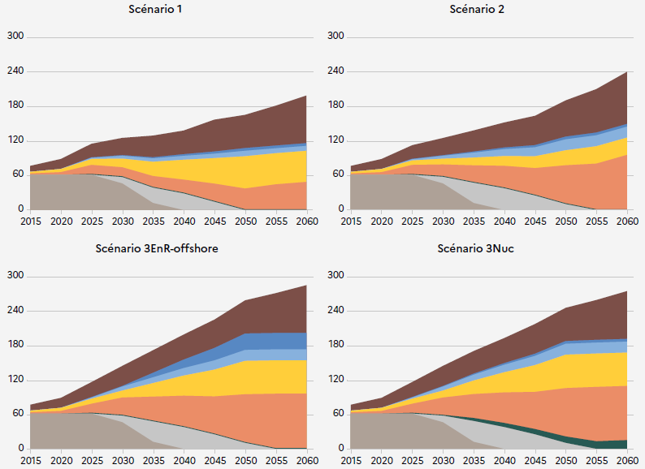
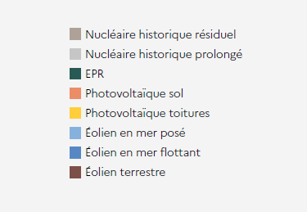

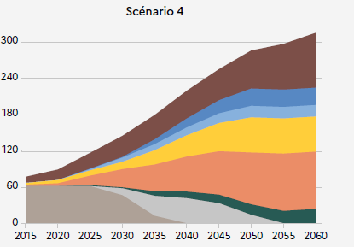
Diapo sur la progression des EnR
Un mix électrique en profonde mutation dans tous les scénarios
Puissance installée en GW
Notes:
Permet de visualiser la taille du parc installé : entre 180 et 300GW
Les mix électriques ne proviennent pas d’une optimisation économique mais d’une scénarisation cohérente avec le récit des scénarios: L’évolution du mix électrique est cohérente avec le récit de chaque scénario, elle n’est pas le résultat d’une simple optimisation économique.
Ne pas oublier de dire qu’on repose sur des modélisations solides au pas horaire. Artelys
3 scénarios sans nouveaux nucléaire
Une variante dans S3 avec et sans
Les scénarios S1 et S2, avec des demandes d’électricité en baisse (408 TWh dans S1 VS 480 TWh en 2015) ou en faible augmentation (535 TWh dans S2), reposent uniquement sur des technologies de production matures, le photovoltaïque, l’éolien terrestre, voire l’éolien posé pour S2.
S1 se différencie de S2 par une sortie plus rapide du nucléaire (seul le réacteur de Flamanville 3 est en fonctionnement en 2050, contre 12 GW dans S2), une production photovoltaïque plus décentralisée (environ 56 GW sur toiture et 36 GW au sol dans S1 ; 26 GW sur toiture et 66 GW au sol dans S2) et un recours moindre à l’éolien en mer posé (9 GW dans S1 et 19 GW dans S2).
Les scénarios S3 et S4, du fait d’une demande d’électricité en forte hausse (respectivement 650 TWh et 840 TWh), supposent de recourir également à des technologies considérées aujourd’hui comme peu matures : l’éolien flottant (28 GW dans S3EnR-offshore), le nouveau nucléaire (3 nouvelles paires=11,4 GW dans S3Nuc) voire les deux (28 GW de posé et 5 nouvelles paires=17,5 GW d’EPR dans S4).

Slide 20
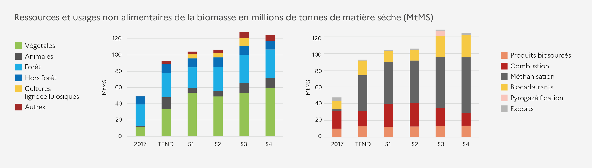
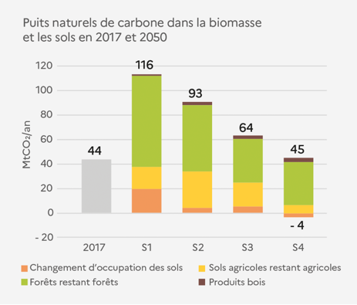
Préserver le vivant
Le vivant, un des atouts principaux de la transition
via 3 leviers :
  le stockage de carbone
  la production de biomasse
  la réduction des gaz à effet de serre
Maintenir un équilibre entre les usages alimentaires et énergétiques de la biomasse
Préserver les fonctions écologiques
L’adaptation des forêts et de l’agriculture devient donc absolument prioritaire pour lutter contre le changement climatique.
Notes:
Le vivant n’est pas uniquement un moyen, avec une valeur différentes selon les scénarios ( relation à la nature). Nos scénarios présentent 4 équilibres possibles entre ces 3 leviers interdépendants:
le stockage de carbone : via les puits naturels (forestiers et agricoles): avec le potentiel de passer de 44 MtCO2 de puits à presque 120 MtCO2 : presque X3
Forestiers : rôle majeur : via une limitation de l'augmentation des prélèvements et le changement des pratiques sylvicoles; part dans S1 de l’ordre de 80 MtCO2eq / an pour la seule forêt et 116 MtCO2eq au total contre 44 MtCO2eq aujourd’hui de puits naturels nets totaux
Agricole : via la changements des pratiques agricoles, comme l'agroforesterie, ou les prairies
la production de biomasse, notamment pour l'énergie et les produits : plus du double de prélèvement dans tous les scénarios
Le volume de biomasse mobilisée dépasse les 100 millions de tonnes de matière sèche (MtMS) en 2050 : plus du doublement par rapport à aujourd'hui.
La biomasse végétale d’origine agricole présente le plus fort levier de croissance dans tous les scénarios (passage de 11 MtMS en 2017 à 50 MtMS au moins en 2050)
la réduction des GES: via la modification des pratiques agricoles notamment (assolement, cheptel, alimentation) : potentiel de division par 2 des émissions agricoles dans S1 et S2.
Ces 3 leviers sont très fortement interconnectés et nécessitent de prendre en compte également d'autres enjeux:
Équilibre avec la production de biomasse alimentaire,
Autres fonctions écologiques (biodiversité, régulation de température, limitation de l'érosion…) et sociale (forêt pour les loisirs)
Les enjeux d'adaptation de la forêt au Changement climatique

Slide 21
3- analyse des impacts des scénarios
Notes:
Ce travail permet de faire émerger 9 messages clefs fondamentaux pour réussir la transition écologique et atteindre la neutralité carbone en 2050. Nous les présentons ci-après en 4 diapo thématiques : objectifs climat, MDE, le Vivant, les EnR. Ces enseignements correspondent à :
Des messages transversaux qui apparaissent nécessaire pour atteindre la neutralité quel que soit la scénario : les conditions de réussite
Mais également, les éléments utiles pour identifier les principales alternatives et leurs conséquences : les aiguillages à anticiper
(Pour info interne, voici les 9 messages, uniquement la première phrase) :
Les quatre voies présentées, chacune dotée de sa propre cohérence, permettent à la France d’atteindre la neutralité carbone en 2050. Mais toutes sont difficiles.
Atteindre la neutralité repose sur des paris forts.
Pour tous les scénarios, il est impératif d’agir rapidement.
La réduction de la demande en énergie, elle-même liée à la demande de biens et de services, est le facteur clé pour atteindre la neutralité carbone..
L’industrie va devoir se transformer non seulement pour s’adapter à une demande en profonde mutation mais également pour décarboner sa production.
Le vivant est l’un des atouts principaux de cette transition.
L’adaptation des forêts et de l’agriculture devient donc absolument prioritaire pour lutter contre le changement climatique.
La pression sur les ressources naturelles varie considérablement d’un scénario à l’autre.
Dans tous les scénarios, en 2050 l’approvisionnement énergétique repose à plus de 70% sur les énergies renouvelables et l’électricité est le principal vecteur énergétique.
PS : les n° en rouge dans les slides qui suivent font référence aux n° des messages ci-dessus.

Slide 22
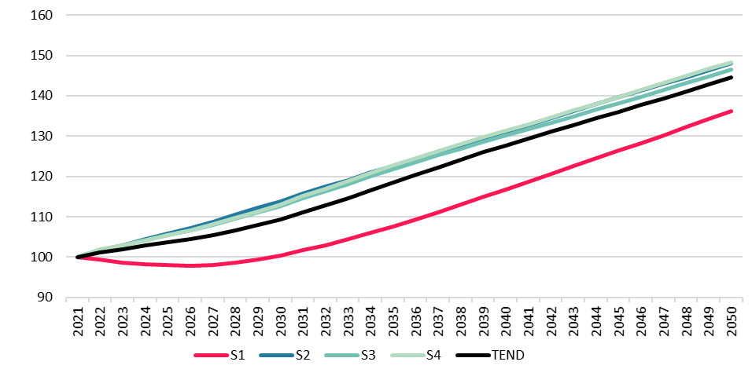
IMPACTS MACRO-ECONOMIQUES:
Un découplage PIB-GES (territoriaux) est possible
→ À terme, aucun des scénarios n’engendre de récession par rapport au niveau actuel de l’activité économique
Trois moteurs principaux à la hausse d'activité :
Substitution rentable des importations d’énergies fossiles (dont prix ) par des énergies renouvelables produites localement et dont les prix stagnent ou .
Substitution des produits manufacturés (intensifs en CO₂ et importés) par d’autres biens et services produits localement.
Investissements rentables d’économies d’énergie pour ménages et entreprises :
 revenus disponibles nets des factures d’énergie et des annuités de remboursement.
Le revenu disponible des ménages, après paiements de leurs factures énergétiques, s'accroît.
Evolutions du PIB (base 100 en 2021)
S4 148
S2 148
S3 147
TEND 144
S1 136

Slide 23
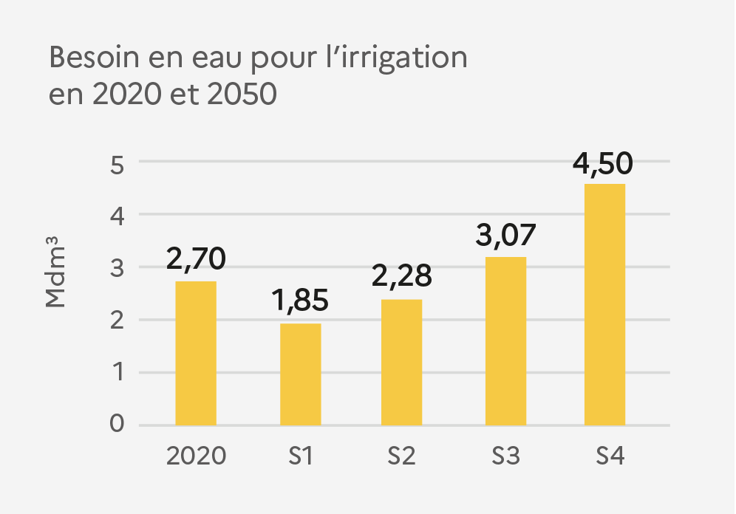
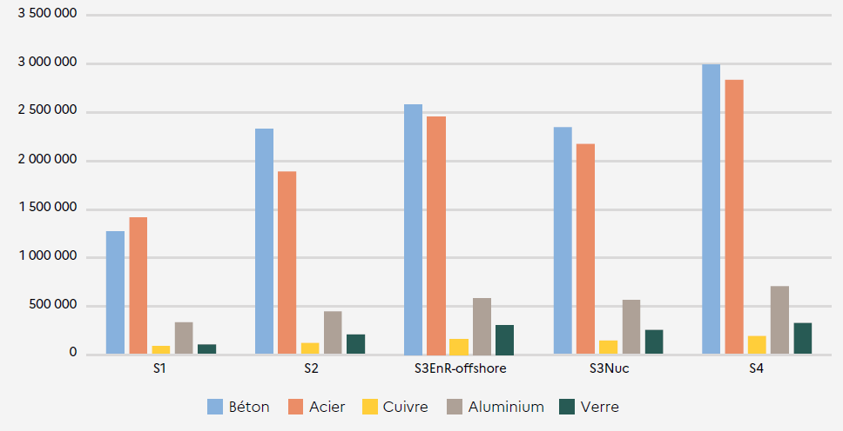
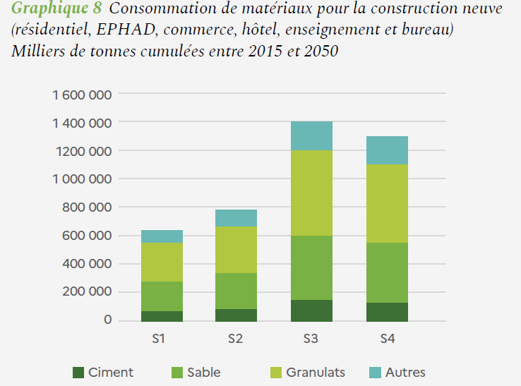
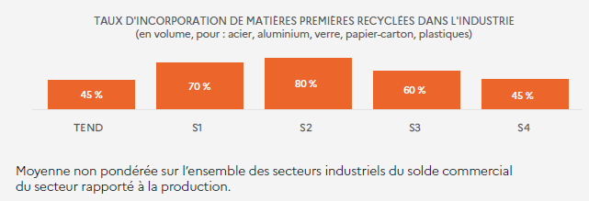
Réduire notre dépendance aux ressources
Besoins matières moyens annuels en grands matériaux et métaux en tonnes
Notes:
Sobriété limite la pression sur les ressources ( au-delà du climat)
Matériaux pour la TE: pour tous les matériaux, les scénarios les plus sobres énergétiquement permettent de réduire les impacts et besoins sur les matériaux de la TE ( les quantités utilisées pour les EnR et les VE passent du simple au double entre S1 et S4 pour Acier, aluminium, cuivre) :
Sols : 600kHa d'artificialisation en plus entre S1 et S4 ( l'équivalent du département de la charente)
Eau d'irrigation : entre -30% et +30% par rapport à aujourd'hui entre S1 et S4
Construction : quantité de matériaux pour la construction varie d'un facteur 2 entre S1 et S4
Sobriété = facteur de résilience et d'adaptation
Résilience face au CC: l'adaptation au CC sera plus facile dans les scénarios sobre ( moins consommateur en eau d'irrigation par ex)
Résilience face aux crises geopolitiques: Augmentation de l’indépendance énergétique : Dans transition(s)2050, il est possible de réduire de plus de 85% notre dépendance aux importations d’énergie fossiles.

Slide 24
Artificialisation des sols
Impacts sur le rythme d’artificialisation
Surfaces artificialisées entre 2020 et 2050
 | S1 | S2 | S3 | S4 | TEND
Réduction d'artificialisation sur 2022-2031 par rapport au rythme de la décennie précédente | 79% | 68% | 37% | 32% | 15%
Compensation nécessaire en 2050 pour atteindre l'objectif ZAN (kha) | 1,4 | 3,5 | 10,7 | 19,5 | 30,2
2x Paris
→ Causes de l’artificialisation: Bâtiments et transports = 90 % . EnR = 10 %
Seuls S1 et S2 atteignent le ZAN en 2050
→ 600 kha de différence entre S1 et S4 (département de la Charente)
Notes:
PRODUCTIONS AGRICOLES : Les hypothèses principales ayant un impact sur l’usage et la qualité des sols sont : le niveau d’intensité des systèmes agricoles, le développement des pratiques agroécologiques, la reterritorialisation des productions, la quantité de bétail et les pratiques d’élevage associées. L’impact sur la qualité des sols n’a pas été quantifié.
PRODUCTIONS FORESTIERES : Quel que soit le scénario, les impacts effectifs dépendront de la mise en œuvre des chantiers sylvicoles et du respect des recommandations pour maintenir la fertilité des sols, limiter les risques de tassement et d’érosion des sols et de déstockage de carbone, préserver les habitats, les zones humides et les cours d’eau.
ENERGIES RENOUVELABLES : Une méthodologie encore exploratoire a été élaborée. Elle estime l’impact du développement des EnR sur l’artificialisation et la qualité des sols. Sont considérées l’emprise totale ainsi que : (1) l’usage des terres, (compatibilité avec un usage comme espace naturel, agricole ou forestier), (2) La qualité des sols (niveau de dégradation des sols). Les surfaces de cultures dédiées à l’énergie sont significatives quels que soient les scénarios, et représentent à 4 à 8 % de la surface agricole utile. Les incidences sur la dégradation des sols sont difficiles à évaluer
BATIMENT : approche en deux étapes : (1) Projeter le besoin en construction (en surface de plancher) au niveau national. (2) Evaluer l'artificialisation correspondante. L’impact principal est lié aux constructions neuves. En termes de dynamique, tous les scénarios, y compris TEND et S4, s’orientent à la baisse (en raison notamment du ralentissement de la dynamique démographique et de la stabilisation de la décohabitation liée à la baisse des naissances et à la divortialité…). S1 est le moins artificialisant, S4 le plus artificialisant.
TRANSPORT : sont chiffrées : autoroutes et routes communales), routier cyclable (voies interurbaines), ferroviaire (extension de LGV), entrepôts. Deux conclusions majeures émergent : (1) Pour tous les scénarios, c’est l’artificialisation liée aux routes communales qui domine largement (max 250 kha) en raison des kilométrages importants construits chaque année, en lien avec l'étalement urbain, puis les entrepôts logistiques (max 100 kha) et les infrastructures cyclables interurbaines (max 40 kha), très loin devant les aéroports, les infrastructures ferroviaires et les autoroutes. (2) L’artificialisation est croissante depuis S1 vers S4. 11 600 km d’autoroutes aujourd’hui, 720 km dans S4 et 530 km dans S3.

Slide 25
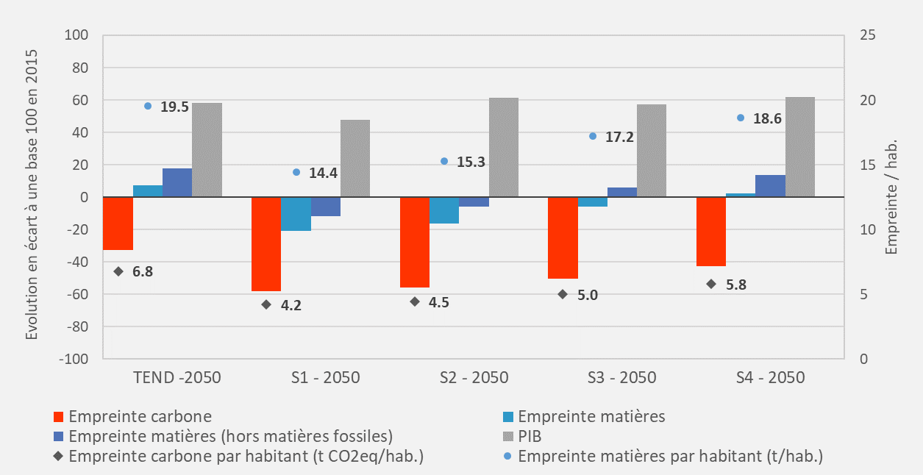
Une empreinte carbone qui diminue et une réduction de l’empreinte matières alors que le PIB augmente
Un découplage absolu entre empreinte carbone et PIB quel que soit le scénario
Un découplage absolu entre empreinte matières et PIB dans S1, S2 et S3. Mais si les matières fossiles sont exclues du calcul, seul S1 et S2 permettent de découpler croissance du PIB et croissance de la consommation de matières
Des réductions en empreinte insuffisantes pour s’inscrire dans des cibles compatibles avec une trajectoire de réchauffement planétaire inférieure à + 2°C (i.e. émissions de GES autour 2 tCO2eq en moyenne par hab. au niveau mondial en 2050 et consommation mondiale de matières premières autour de 5t /hab.)
Le découplage est qualifié de « absolu » si l’empreinte demeure stable ou décroît tandis que le PIB augmente.
Le découplage est dit « relatif » lorsque l’empreinte augmente mais à un taux de croissance moindre que celui du PIB.
Notes:
L’empreinte carbone de la France :
702 Mt CO2 eq. (10,9 t CO2 eq/hab.) en 2015 , dont 56% d’émissions indirectes importées de GES
Empreinte matière: 1271 Mt (19,7 t /hab.) en 2015 , dont 67% pour la fabrication des biens et services importés

Slide 26
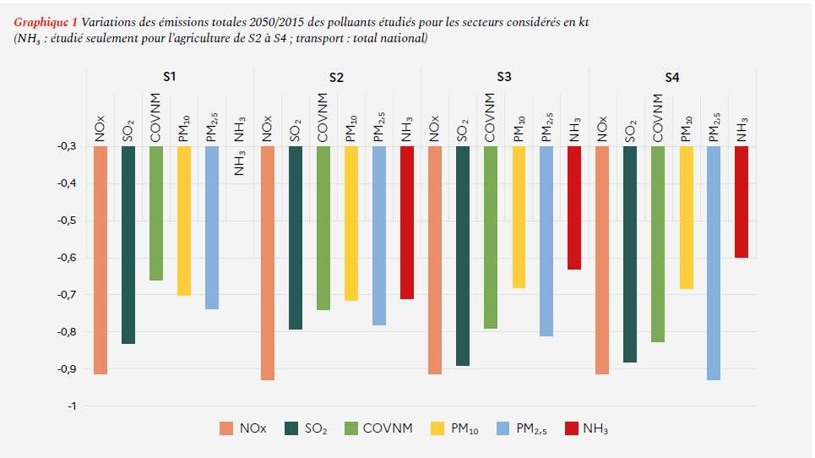
Qualité de l’air: une baisse de tous les polluants étudiés dans 3 secteurs principaux
-30 %
-40 %
-50%
-60 %
-70 %
-80 %
-90 %
-100 %
Au moins 60 % de baisse des polluants étudiés

Slide 27
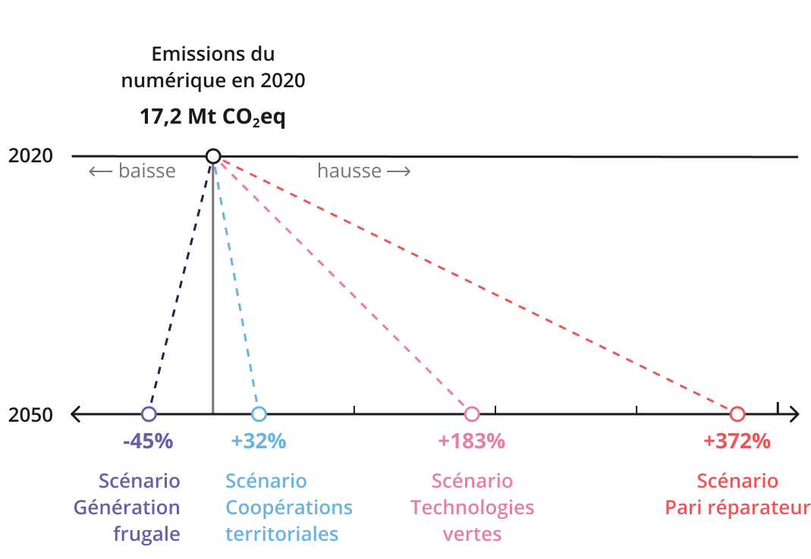
Une empreinte carbone du numérique sur tout le cycle de vie qui dépend du nombre d’équipements et des usages
Notes:
récits très différents qui permettent tous d'atteindre la neutralité, par des voies différentes
Les émissions résiduelles des 3 premiers scénarios sont abaissées d'un facteur 6 à 7 par rapport à 1990 , donc compatibles avec la LEC qui propose un facteur 6 [ S4 fleurte avec le facteur 4 mais ne l'atteint pas tout à fait]
Elles varient du simple au double entre S2 (68MtCO2) et S4 (134MtCO2)
Il faut compenser ces émissions résiduelles, les scénarios adoptent des stratégies complémentaires :
S1 et S2 via un recours au puits biologiques ( forêt et agriculture)
S3 et S4, avec des puits technologiques BECCS et DACCS
Le point de passage 2030 est délicat : il faut accélérer
Pour être au rdv des objectifs 2030, fit for 55, qui est atteint seulement pour S1 et S2
Parce que les émissions de CO₂ restent dans l'atmosphère et les techno de puits technologiques (DACCS) ne pourront être mises en œuvre massivement que peu avant 2050
La somme des émissions sur la période 2020- 2050 conduit à 2 milliards de tCO₂eq d'écart entre S1 et S4--> cela revient à quelques 5 années d’émissions actuelles de la France, 5 ans sur 30 ans de période considéré, c’est gigantesque !
2 scénarios plus risqués:
S1 présente une mutation sociale rapide qui induit un risque fort quant à son désirabilité
S4 comporte un pari risqué sur les technologies de captage de CO₂
[ l’indicateur territorial d’émissions nettes nulle en 2050 ne prend pas en compte
ni les émissions sur toute la trajectoire temporelle
ni les émissions des DOM/COM et du transport vers ces territoires et le reste du monde
ni les émissions dans le reste du monde pour produire les biens et services consommés par les français qui dépassent les émissions territoriales des biens exportés et consommés par d’autres (teaser pour la publication sur l’empreinte carbone). ]

Slide 28
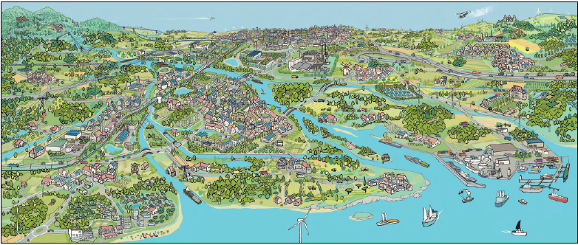
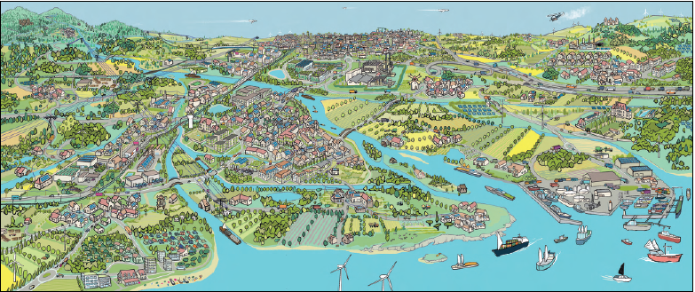

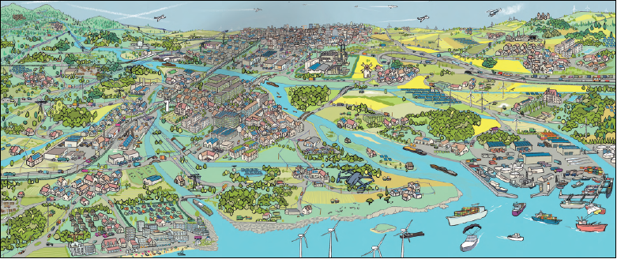
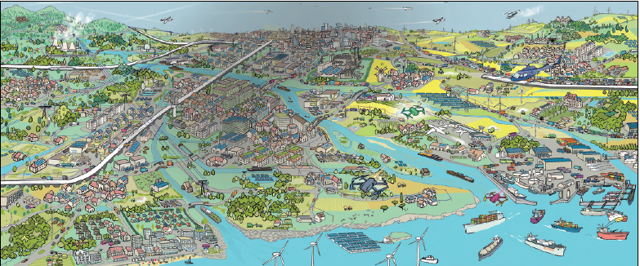
Les scénarios en paysage

Slide 29


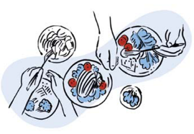

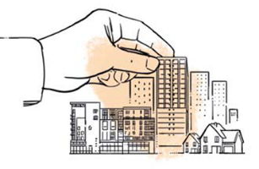
5 problématiques en débat
La sobriété jusqu’où ?
Peut-on s’appuyer uniquement sur les puits naturels de carbone
pour atteindre la neutralité carbone ?
Qu’est-ce qu’un régime alimentaire durable ?
Artificialisation, précarité, rénovation : une autre économie du bâtiment
est-elle possible ?
Vers un nouveau modèle industriel : la sobriété est-elle
dommageable pour l’industrie française ?
Notes:
La sobriété : La décarbonation de l’énergie sera d’autant plus facilitée que la demande sera faible. Or, la réduction de cette demande est déterminée par deux facteurs :
la démarche de sobriété, c’est à-dire le questionnement des modes de vie et de consommation afin de maîtriser la demande de biens et de services
et l’efficacité énergétique qui permet de réduire la quantité d’énergie nécessaire à leur production. Mais le potentiel de l’efficacité énergétique se heurte à des limites physiques et technologiques.
Les quatre scénarios montrent que l’atteinte de la neutralité carbone ne peut pas se passer des puits naturels de CO2 (plantes, sols et produits) car leur potentiel est très important par rapport aux puits technologiques. Il est ainsi possible de conserver un équilibre entre exploitation de la biomasse, fourniture de services et faible exploitation des forêts. Mais cela nécessite également des évolutions dans nos modes de vie qui peuvent ne pas être consensuelles.
Les leviers sont connus pour abaisser l'empreinte de notre alimentation. Mais cela se heurte à des obstacles:
Nourrir la planète : avec le doublement des besoins alimentaires à l'horizon 2050
Nos pratiques sociales, la convivialité des repas : l'alimentation est au cœur de nos traditions.
La place de la viande qui tend à se stabiliser après une dizaine d'années de baisse
Le bio + extensif, moins productif, et peut conduire à + de GES/kg. Sortir d'une approche mono-critère
Le modèle agricole dominant est encore productiviste dont il est difficile de sortir
Le bâtiment constitue un nœud d’enjeux qui doit faire l'objet d'un débat :
Enjeu d'artificialisation et d'étalement urbain
Enjeu ressources avec des quantité de matériaux qui passent d'un facteur > 2 entre S1 et S3
Emplois dans la construction neuve vs dans la rénovation ( à venir dans la modélisation macroéco)
Egalement sur l'industrie (lien avec la production de clinker)
Relocaliser l’industrie en Fce est vital pour l’économie et sa résilience mais ce ne sera pas sans impact.
Comment être plus compétitif ?
Comment produire plus propre, face à des usines flambant neuves à l'étranger ?
Comment faire accepter les impacts d'une réindustrialisation en France ( bruit, pollution, pénibilité…) ?

Slide 30
Au-delà de la contribution aux débats que ce rapport va alimenter, il met en exergue quelques éléments de fond :
Des transformations profondes sont nécessaires mais forcément difficiles ce qui nécessite de d’organiser la transition et de construire de nouveaux imaginaires positifs ;
Il faut décider collectivement et rapidement pour ne pas perdre de temps ;
L’exercice est focalisé sur le climat, pour autant d’autres enjeux environnementaux sont à prendre en compte au même niveau : l’eau, la biodiversité, la qualité des sols et les ressources naturelles;
Les dimensions sociale et d’équité sont les autres enjeux de premier ordre notamment la répartition de la richesse, les inégalités mais aussi le rôle et l’attractivité des territoires.

Slide 31
4. Enjeux liés à la territorialisation
Notes:
Ce travail permet de faire émerger 9 messages clefs fondamentaux pour réussir la transition écologique et atteindre la neutralité carbone en 2050. Nous les présentons ci-après en 4 diapo thématiques : objectifs climat, MDE, le Vivant, les EnR. Ces enseignements correspondent à :
Des messages transversaux qui apparaissent nécessaire pour atteindre la neutralité quel que soit la scénario : les conditions de réussite
Mais également, les éléments utiles pour identifier les principales alternatives et leurs conséquences : les aiguillages à anticiper
(Pour info interne, voici les 9 messages, uniquement la première phrase) :
Les quatre voies présentées, chacune dotée de sa propre cohérence, permettent à la France d’atteindre la neutralité carbone en 2050. Mais toutes sont difficiles.
Atteindre la neutralité repose sur des paris forts.
Pour tous les scénarios, il est impératif d’agir rapidement.
La réduction de la demande en énergie, elle-même liée à la demande de biens et de services, est le facteur clé pour atteindre la neutralité carbone..
L’industrie va devoir se transformer non seulement pour s’adapter à une demande en profonde mutation mais également pour décarboner sa production.
Le vivant est l’un des atouts principaux de cette transition.
L’adaptation des forêts et de l’agriculture devient donc absolument prioritaire pour lutter contre le changement climatique.
La pression sur les ressources naturelles varie considérablement d’un scénario à l’autre.
Dans tous les scénarios, en 2050 l’approvisionnement énergétique repose à plus de 70% sur les énergies renouvelables et l’électricité est le principal vecteur énergétique.
PS : les n° en rouge dans les slides qui suivent font référence aux n° des messages ci-dessus.

Slide 32
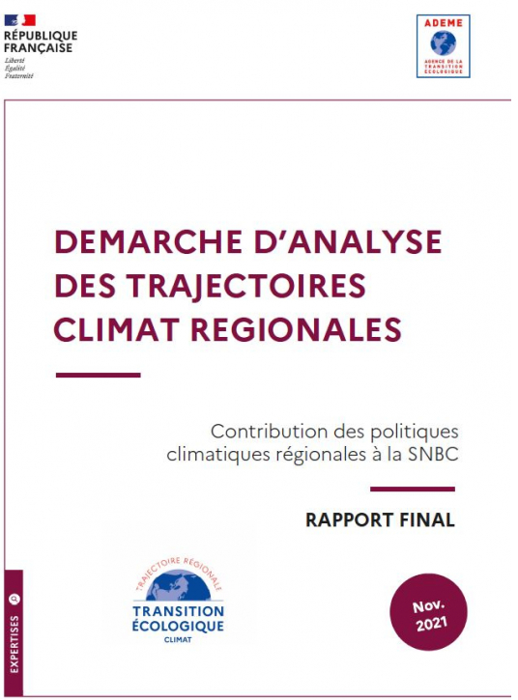
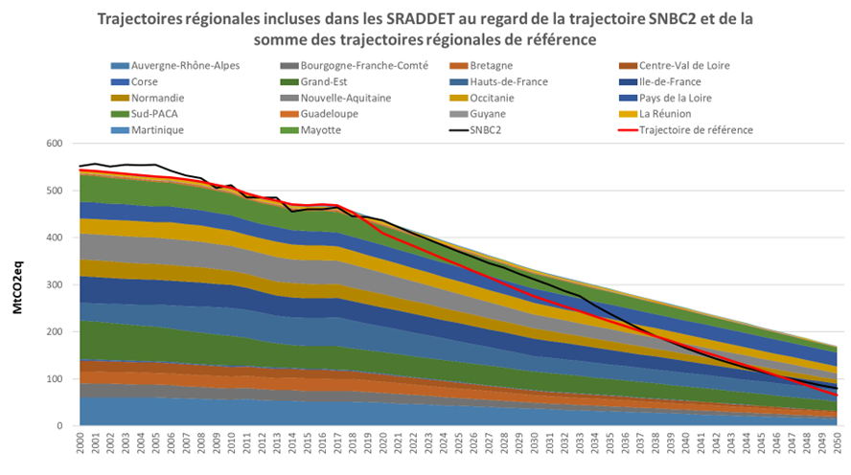

= somme des trajectoires régionales de référence
https://librairie.ademe.fr/changement-climatique-et-energie/5105-demarche-d-analyse-des-trajectoires-climat-regionales.html
Les critères de territorialisation pour la construction des trajectoires régionales de référence :
Emissions construites à partir de 3 points de passage (2020, 2030 et 2050)
Utilisation de la valeur cible de la SNBC2 (4,4 t_{eq}CO₂/hab pour 2030 et 1,1 t_{eq}CO₂/hab pour 2050)
Ces valeurs cibles sont ramenées à l’échelle régionale à partir des données relatives aux évolutions de population régionales jusqu’à 2050 issues de l’INSEE.
Etude trajectoires bas-carbone et cadre d'analyse associé pour les collectivités

Slide 33
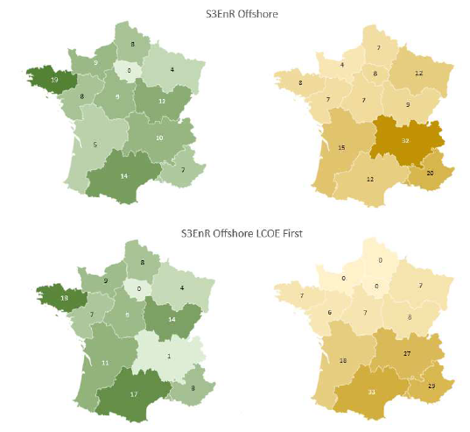
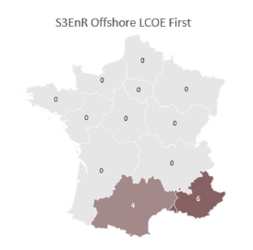
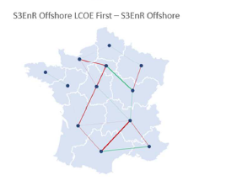
Répartition de l’effort : La planification territoriale doit prendre en compte le système dans son ensemble
Un positionnement des capacités EnR basé uniquement sur le LCOE conduit à une plus forte concentration des capacités installées, avec des impacts économiques
Répartition régionale des capacités installées (GW)
éoliennes et PV en 2050 dans S3 EnR Offshore
Source: https://librairie.ademe.fr/energies-renouvelables-reseaux-et-stockage/5352-prospective-transitions-2050-feuilleton-mix-electrique.html
Besoin de batterie supplémentaire (GW) en 2050
Besoin en réseau supplémentaire en 2050
PV
Hausse
Eolien
Baisse
Notes:
Production plus important en région occitanie car de bons gisements
Moins de capacité installé en AURA, car les gisements sont un peu moins bons que dans d’autres régions. Initialement beaucoup d’installation en AURA car un réseau électrique bien développé.
Les scénarios LCOE First sont toujours plus coûteux (+ 6 Mds EUR pour S1 et + 4 Md EUR pour S3) :
Essentiellement à cause des coûts de réseaux, liés au renforcement de certaines interconnexions interrégionales
Des coûts de flexibilité additionnels, liés à l’ajout de batterie

Slide 34
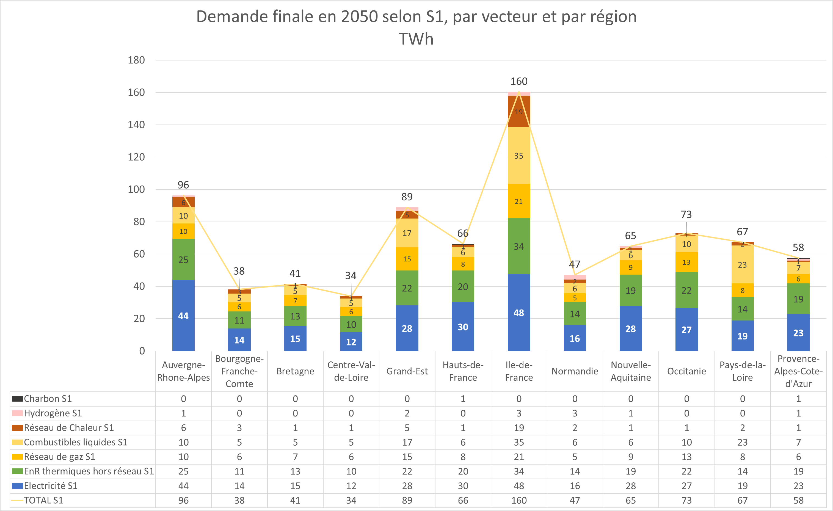
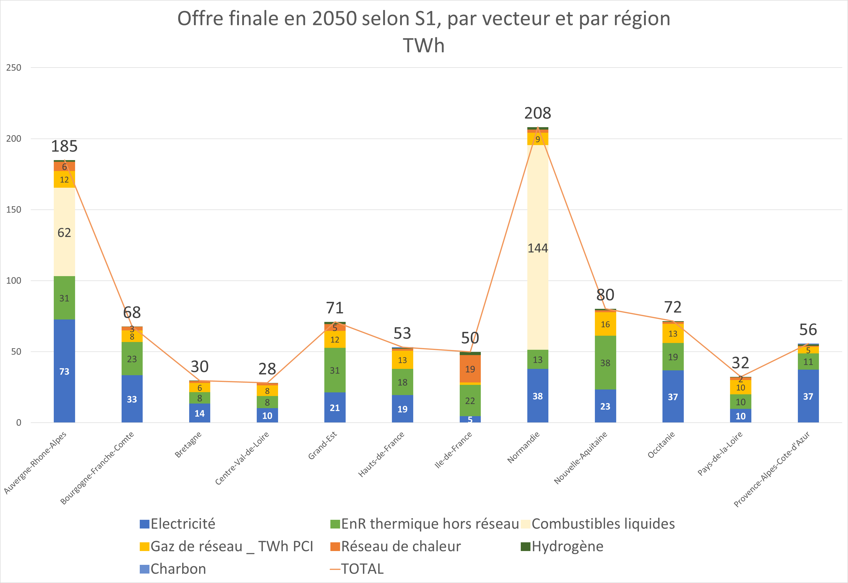

Offre et Demande finale en 2050 selon S1, par vecteur et par région TWh
Mettre en perspective la demande/offre régionale
V0 – version de travail
AURA
BFC
BRE
CVDL
GE
HDF
IDF
NOR
NA
OCC
PDL
PACA
OFFRE
DEMANDE

Slide 35


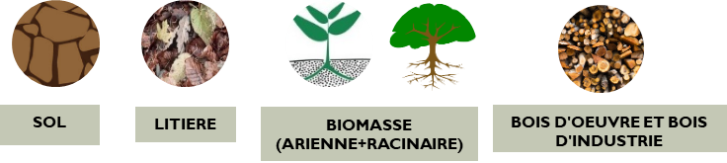
aldo-carbone.ademe.fr
Échelle des territoires EPCI pour les Plans Climat (PCAET)
Estimation des stocks et flux de carbone des sols, biomasse, produits bois
Données carbone par occupations des sols, zones pédoclimatiques,
peuplements sylvicoles (INRAE, IGN)
Simulation de changements d’occupation des sols et pratiques agricoles
Données chiffrées pour les diagnostics et trajectoires carbone des collectivités
Outil pour transmettre les méthodes et références
Sensibilisation à la préservation des stocks (zéro artificialisation…) et au renforcement des puits (forêt, sols agricoles…)

Slide 36

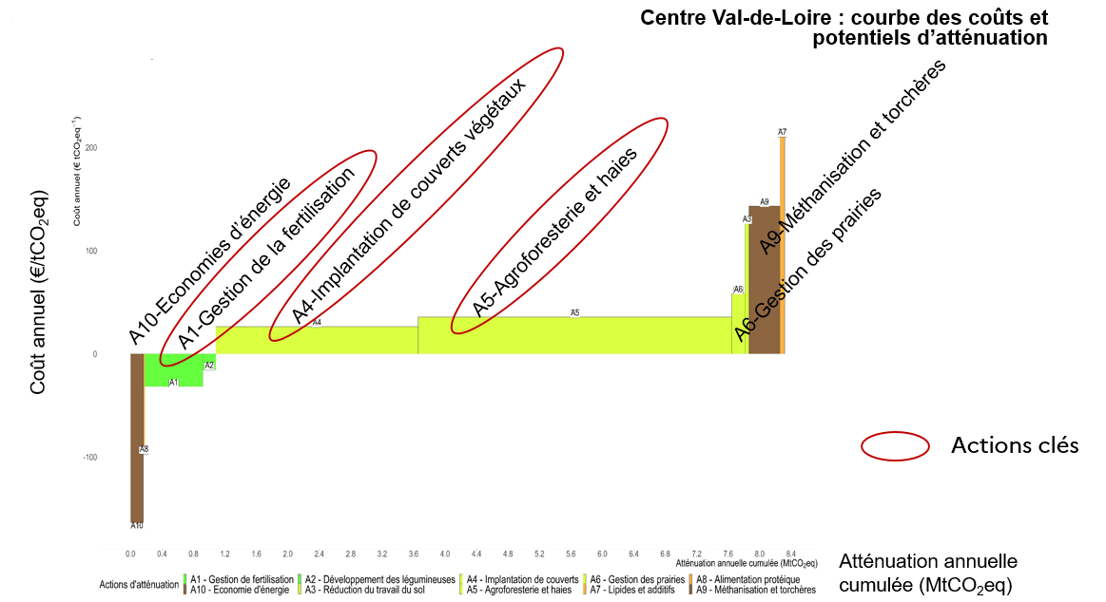
Fiches régionales ADEME Leviers techniques pour la réduction des émissions GES et le stockage de carbone en agriculture (BANCO)
Fiches élaborées avec l’lNRAE (publication 2021) :
Valorisation des résultats des travaux phares : « Etude GES » (INRA, 2013), Projet BANCO (I Care & Consult, INRA, CEREOPA, 2017), et « Etude 4/1000 » (INRA, 2019)
Illustration
Potentiels d’atténuation et coûts de la mise en œuvre de diverses actions en agriculture
  Mise en évidence des actions aux potentiels les plus forts
  Dispositifs d’accompagnement dans la région
A destination des décideurs publics régionaux et des acteurs du monde agricole

Slide 37
Fiches régionales ADEME : Résultats sur les potentiels d’atténuation totaux par région, selon le coût des actions
Source : Fiches régionales ADEME-INRAE 2021

Slide 38
Quelques éléments de conclusion
Des scénarios ADEME nationaux basés sur des récits qui peuvent inspirer localement
Comment concilier planification nationale et locale?
  Enjeu du partage de l’effort: si optimisation économique, prendre en compte ^tous les coûts, y compris système
  Un équilibre entre top-down et bottom-up
    Expliciter les potentiels
    Proposer des fourchettes indicatives aux territoires
Travailler sur la solidarité entre territoires
Le sens donné aux projets locaux : faire des liens entre production et consommation
Pari gagnant par rapport à la valeur créée sur le territoire

Slide 39
Merci de votre attention

Slide 40
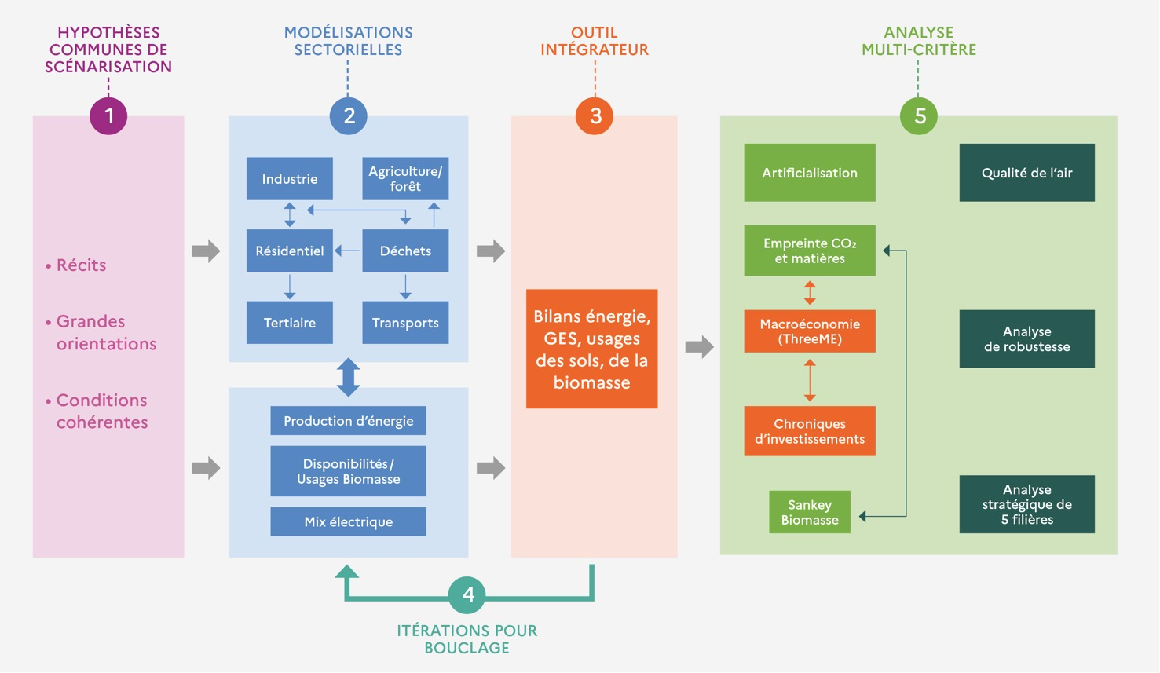
Une modélisation complète
Notes:
Notre méthode, ainsi schématisée, a suivi les étapes principales suivantes:
Pour chaque scénario, nous avons construit un récit cohérent, au travers de variables structurantes décrivant les modes de vie, le modèle économique, l’évolution technologique, la gouvernance ou le rôle des territoires
Ces récits ont ensuite été transformés en hypothèses quantitatives dans des modèles sectoriels existants ou créés pour l’occasion ; ce, pour le bâtiment, le transport, l’agriculture, les forêts, l’industrie, les déchets etc.
Ces résultats sectoriels ont ensuite été intégrés pour calculer les bilans sur l’énergie et les GES, mais aussi l’usage des sols, de la biomasse.
Des itérations successives ont été nécessaires pour vérifier, croiser et affiner ces quantifications, notamment au sein de systèmes fortement interconnectés :
Bioéconomie-alimentation-agriculture-forêt-sols
Aménagement du territoire-bâtiments-mobilités
Industrie-matériaux-économie circulaire
Systèmes énergétiques décarbonés
Enfin, s’ensuivent des analyses macro-économiques et d’empreinte matière et GES, de mix électrique, des analyses sociales, des analyses stratégiques de quelques filières à enjeux etc.
Les quatre scénarios de neutralité carbone sont inspirés de ceux du GIEC dans leur rapport 1.5 °C, mais ils sont réalisés ici à l’échelle de la France métropolitaine.
Ils se distinguent d’un scénario de prolongation des tendances, qui, en l’absence de ruptures, rend le chemin de développement incompatible avec la neutralité carbone : si on continue sur notre trajectoire actuelle, le bilan net d’émissions de GES serait de 130 MtCO₂ en 2050 (contre environ 400 aujourd’hui), ce qui demeure largement insuffisant pour atteindre la NC, et c’est là tout l’enjeu.

